Slide 1


Le RGESN, un outil facilitant pour embarquer l’écoconception des services numériques
Séminaire VerIT du 18 septembre 2025

Slide 2
Les enjeux pour une ESN
Notre feuille de route Écoconception
Notre méthodologie basée sur le RGESN
Freins et leviers
La posture pour un développement éco-responsable
Use case SMMAG : l’application M

Slide 3



LES ENJEUX
POURQUOI EMBARQUER L’ÉCOCONCEPTION EN TANT QU’ESN ?
Répondre aux exigences de nos clients
    Loi REEN
    Exigences et critères dans les appels d’offre
    85 % de notre CA avec le secteur public et semi-public
Renforcer notre marque
    Sujet d’intérêt public en ligne avec les valeurs du groupe
    Attentes des nouvelles générations
    Importance de la marque employeur
Utiliser l’écoconception comme levier de compétitivité
    Bonnes pratiques de qualité, performance et sécurité
    Différenciation compétitive
    Socle de compétences + partenariat avec agences spécialisées

Slide 4
LES ENJEUX
RENFORCER NOTRE MARQUE
65 %
de la population
29 %
des 18-24 ans
18 %
des jeunes talents
désire travailler pour une entreprise qui a une conscience sociale et environnementale
Étude PWC menée auprès de 10 000 personnes en Allemagne, Chine, États-Unis, Inde et Royaume-Uni en 2022
L’entreprise idéale pour les 18-24 ans est celle qui s’implique dans les problématiques sociétales, à commencer par l’environnement.
Étude BVA pour la Fondation Jean Jaurès et la MACIF menée auprès de 1 000 français de 18 à 24 ans en décembre 2021
Des jeunes talents croient que leur employeur s’engage vraiment.
Étude Deloitte auprès de 14 808 Gen Z and 8 412 millennials dans 46menée pays entre novembre 2021 et Janvier 2022

Slide 5
NOTRE FEUILLE DE ROUTE
MISE EN PLACE DE NOTRE OFFRE
2021 |  |  | 2022 |  |  |  |  |  |  |  |  |  |  |  | 2023 |  |  |  |  |  |  |  |  |  |  |  | 2024 |  |  |  |  |  |  |  |  |  |  |  | 2025
O | N | D | J | F | M | A | M | J | J | A | S | O | N | D | J | F | M | A | M | J | J | A | S | O | N | D | J | F | M | A | M | J | J | A | S | O | N | D | J | F | M | A | M | J | J | A | S
Adoption de la loi REEN
Premières exigences
dans les CDC
Premières demandes d’audit
dans les CDC
Environnement législatif et économique
Kick-Off
DG/UX
Constitution du
groupe de travail
Restitution
Direction
Collège CDS
Écoconception
Intégration
au Système Qualité
Gouvernance
Mission
Strasbourg
Mission
Grenoble
Mission
Ministère de l’écologie
Argumentaires AVV
et méthodologie
Formation
des CP et DP
Offre
Conférence
ADIRA
Université Mont-Blanc
Canal
Teams
Webinaire
Évangélisation
Interventions
Soirée agence
REX
commerciaux
Tech Talk biannuels

Slide 6
NOTRE MÉTHODOLOGIE
INSCRITE DANS NOTRE SMQ ET BASÉE SUR LE RGESN
    Pour répondre aux exigences de nos clients, principalement du secteur public, ayant comme référence l’écosystème RGS, RGI, RGPD, RGAA, RGESN
1. Évaluation de l’exigence
AVV
2. Argumentaire et chiffrage
3. Identification du niveau d’exigence et identification du référent
PILOTAGE
4. Validation démarche
Communication en COPIL
Recette
6. Backlog RGESN
9. Déclaration d’écoconception
BUILD
5. Premier score RGESN
7. Actions de mise en conformité
8. Màj du score RGESN
RUN

Slide 7
NOTRE MÉTHODOLOGIE
3 NIVEAUX D’EXIGENCE
Faible
  Évaluation
    Pas de mention dans le DCE / expression de besoin du client.
    Pas d’exigences réglementaires connues.
    Pas d’opportunités ou risques commerciaux liés au sujet.
  Mise en œuvre
    Bonnes pratiques
Moyenne
  Évaluation
    Mention dans le DCE / expression de besoin du client, sans exigence d’évaluation de la conformité.
    Faible opportunité ou risque commercial.
  Mise en œuvre
    Bonnes pratiques
    Dérisquage AVV
Forte
  Évaluation
    Exigences réglementaire connue (par exemple, EPCI de +50 000 hab)
    Exigence de mesure ou de score.
    Forte opportunité ou risque commercial liés.
  Mise en œuvre
    Bonnes pratiques
    Chiffrage et proposition d’une méthodologie d’écoconception.
    Audit interne et actions correctives.
    Accompagnement pure player si nécessaire.

Slide 8
LEVIERS ET FREINS
3 NIVEAUX D’EXIGENCE
 | Leviers | Freins
Législatif et réglementaire | Volonté de se conformer Volonté de communiquer | Manque de maturité Manque d’implication (responsabilité du prestataire)
Éthique et réputation | Collectivités : selon sensibilité politique Ministère et agences : devoir d’exemplarité Privé : selon positionnement marketing Sujet non punitif (acceptabilité) | Sujet dépriorisé par la conjoncture économique et géopolitique Privé : selon positionnement marketing
Performance et sécurité | Convergence des bonnes pratiques Levier sécurité très efficace | Coût associé, encore peu objectivé dans les CDC

Slide 9




LA POSTURE
POUR UN DÉVELOPPEMENT ÉCO-RESPONSABLE
Adopter une vision holistique
    Considérer le pourquoi et le pour qui autant que le comment
Choisir des solutions durables
    Open source, taille des communautés, acteurs en appui
Évaluer l’utilité des fonctionnalités
    Juste besoin (observabilité)
    Green IT et TCO
Prendre conscience des impacts
    Consommation de débit (vidéo, IA…)
    Impact matériel

Slide 10
USE CASE
APPLICATION M DU SMMAG
2022 | 2023 |  |  |  |  |  |  |  |  |  |  |  | 2024
Déc. | Janv. | Fév. | Mars | Avril | Mai | Juin | Juillet | Août | Sept. | Oct. | Nov. | Déc. | Jan. | Fév.
EXPERTISES
1. Évaluation Front et Back
Évaluation 8 thématiques RGESN
PILOTAGE
Audit #1 RGESN + PDA
Audit #2 RGESN + PDA
PDA
Déclaration #2
COPIL
Déclaration #1
DÉVELOPPEMENT
Évolutions

Slide 11
USE CASE
APPLICATION M DU SMMAG
S’adapter au rythme du projet, rechercher les quick wins
Puis faire évoluer en fonction des visions produit et projet
    Stratégie : Objectifs de développement durable
    Spécifications : Prise en compte des terminaux anciens (vs préconisations Google)
    Architecture : Redéfinition de l’architecture logicielle
    UX/UI : Proposer les services à la demande
    Contenus : Compression, faible résolution pour les vidéos
    Frontend : Bibliothèques partagées (sous l’impulsion de l’écoconception) : gain de performance
    Backend : Microservices, SolR
    Hébergement : Pertinence de l’infra Métropole
    Algorithmie : Pas de sujet sur M
Faciliter le travail des acteurs
S’appuyer sur l’écoconception pour rechercher une performance de terrain

Slide 12
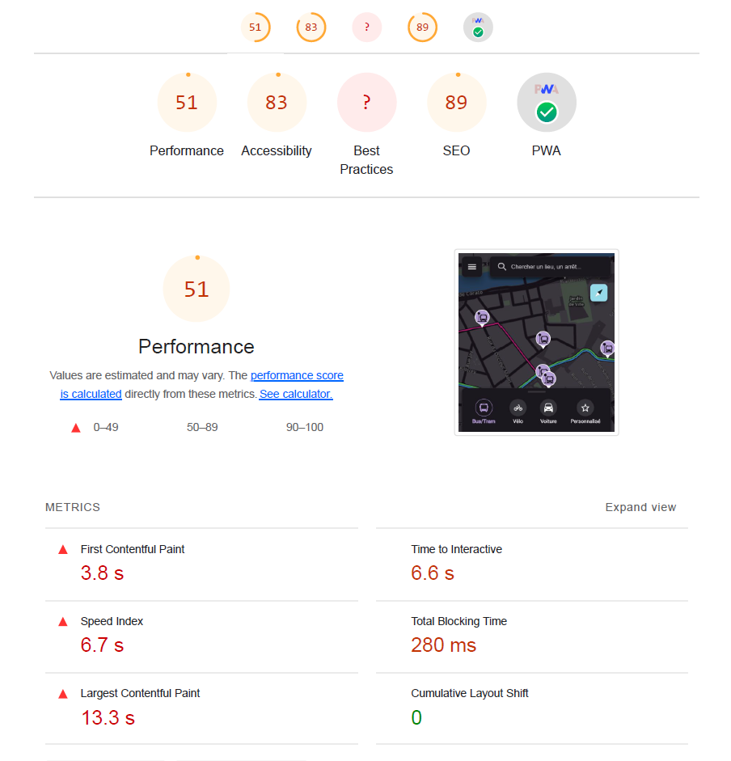
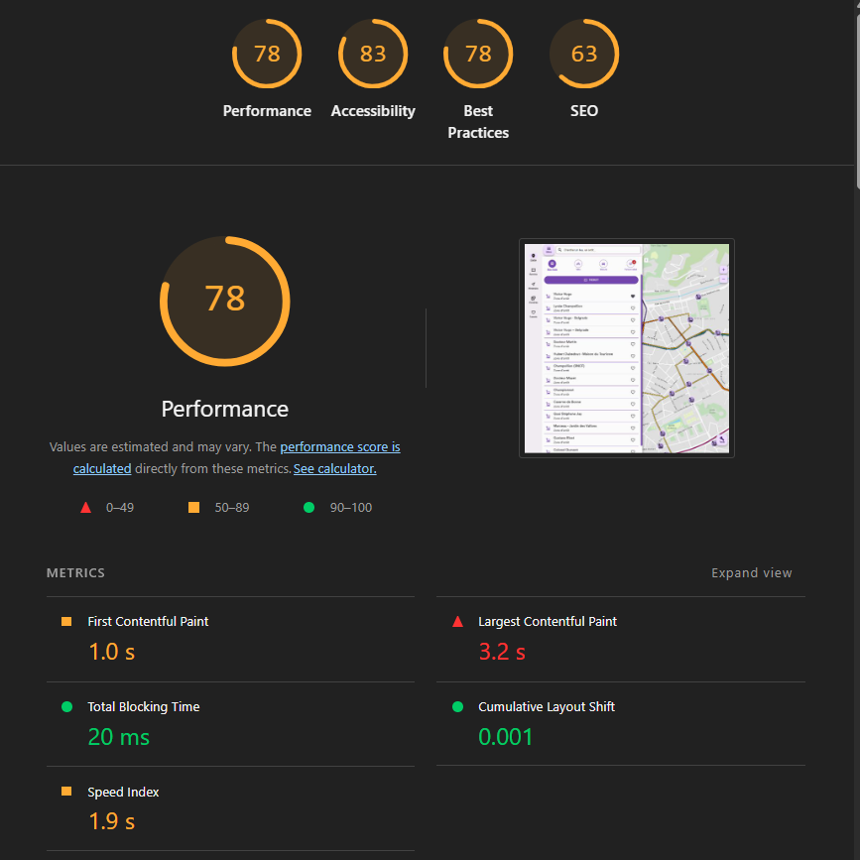
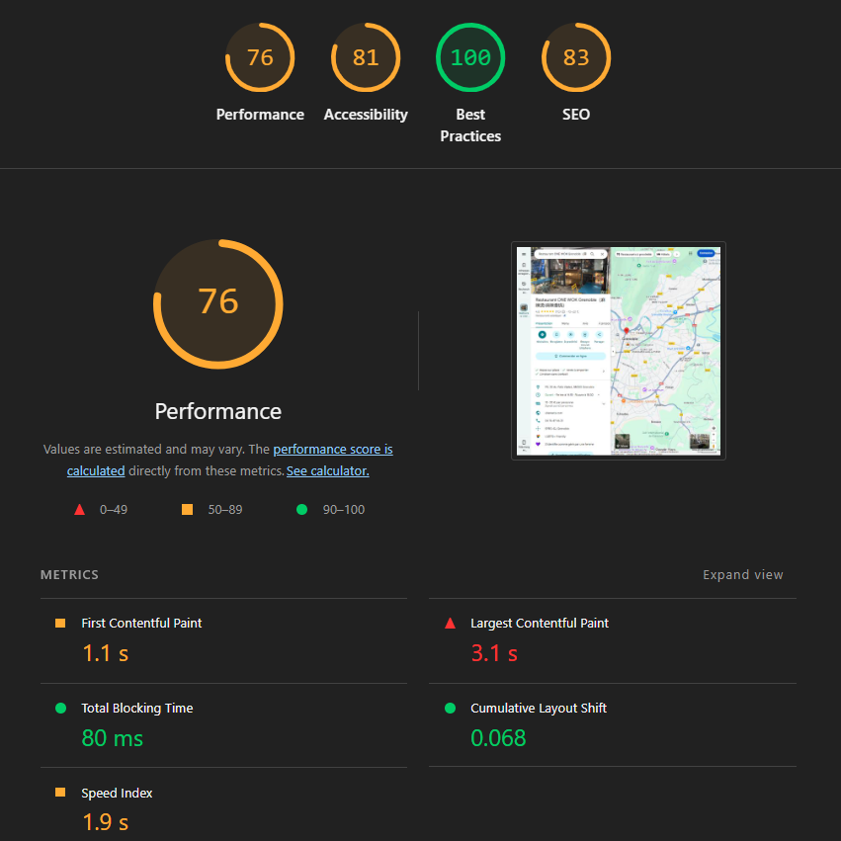

Slide 13
